Slide 1
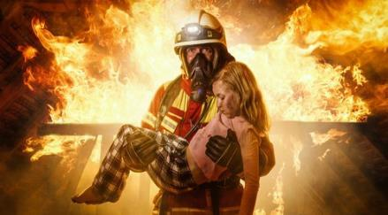
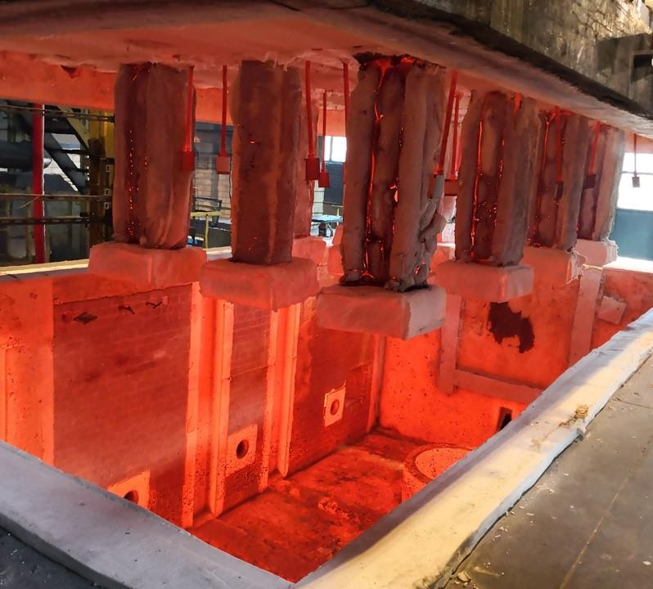


Červený kohout 2026
Saving
Lives
Protecting
Assets
Improve
Building
Performance

Slide 2

Agenda
Jak vypadá realita prostupů VZT potrubí?
Jméno:
Ing. Aleš Havel
Práce:
Hilti Fire Protection Sales Manager
Projektant PBŘ
Praxe v PO:
9 let
Studium:
FSv ČVUT v Praze, obor požární bezpečnost staveb
Současná legislativa těsnění VZT instalací?
Jak by to správně mělo vypadat?
Notes:
Přesah Hilti do kotvení stroje dx apod podpora na stavbě jak vás podpoříme
Kde co najdou Engineering služba, Bim knihovna, jak se zeptat kde nás najdou odkazy, kontakty CZ/SK

Slide 3
Jak vypadá realita?

Slide 4
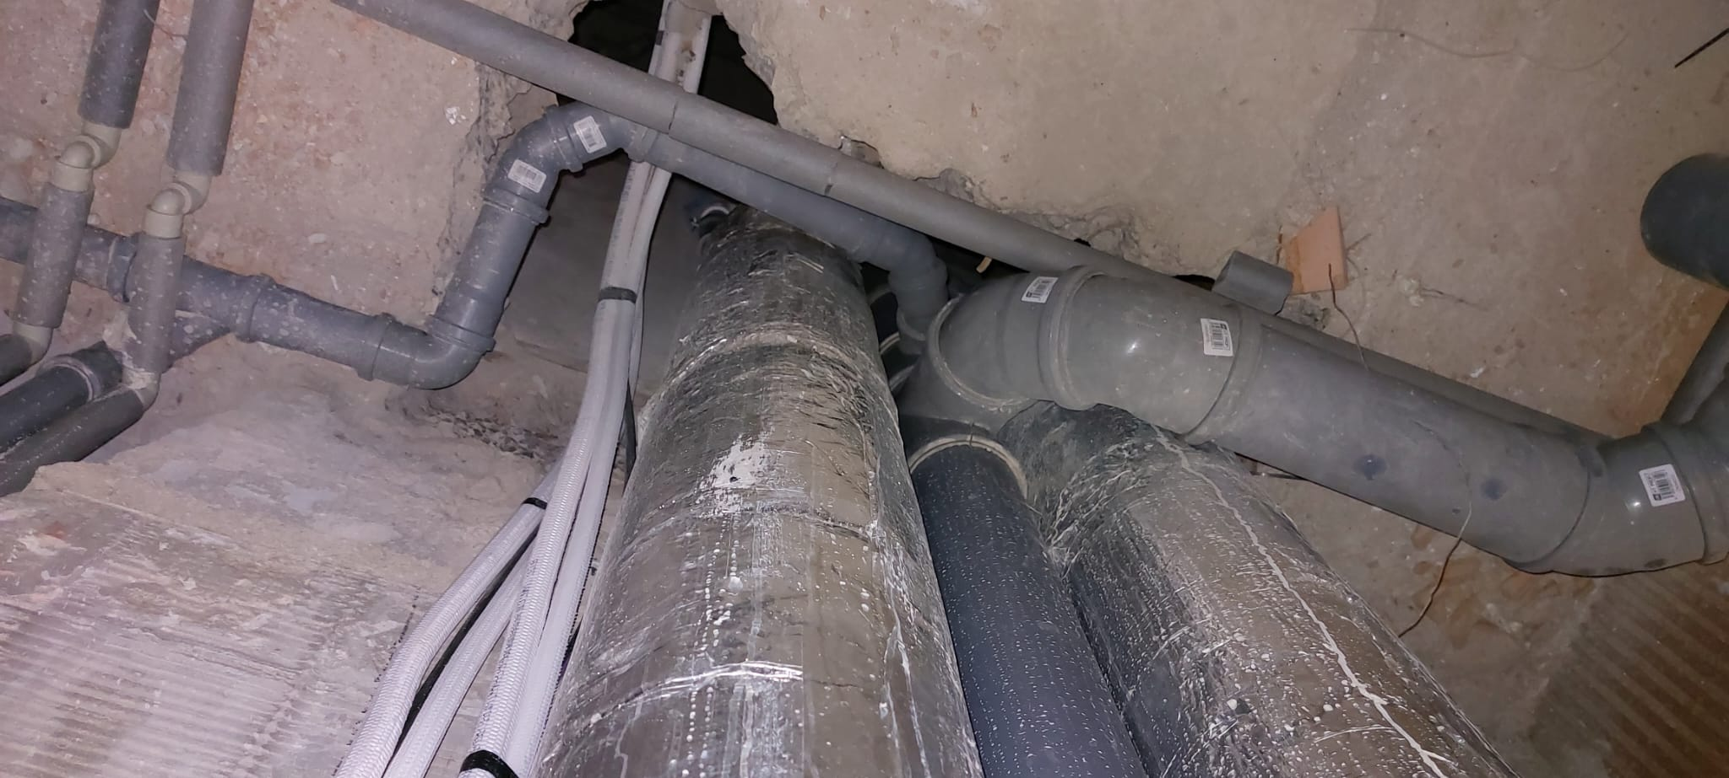
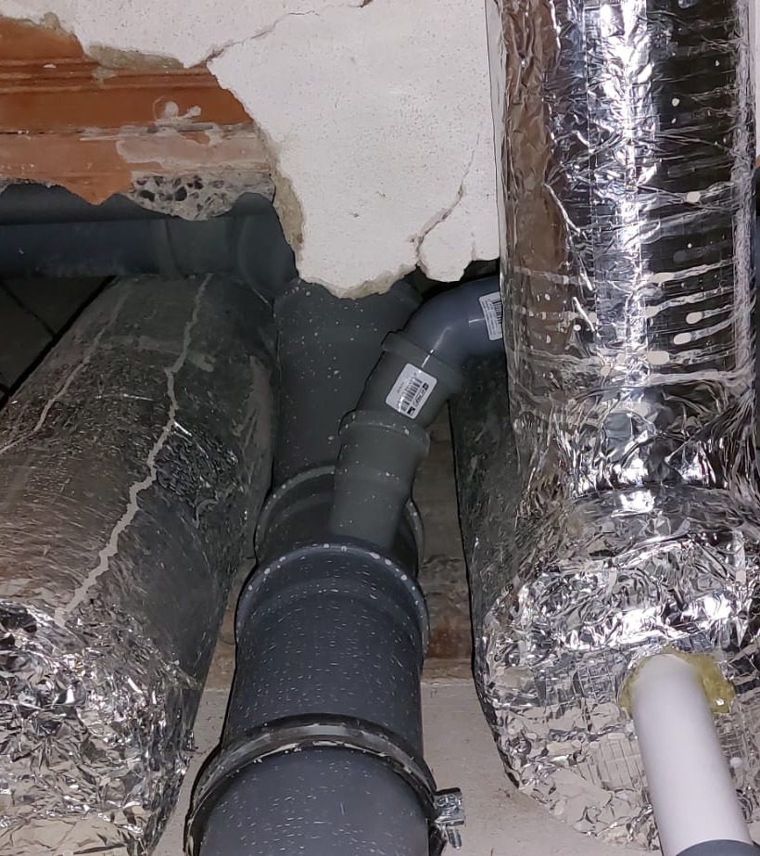

Slide 5
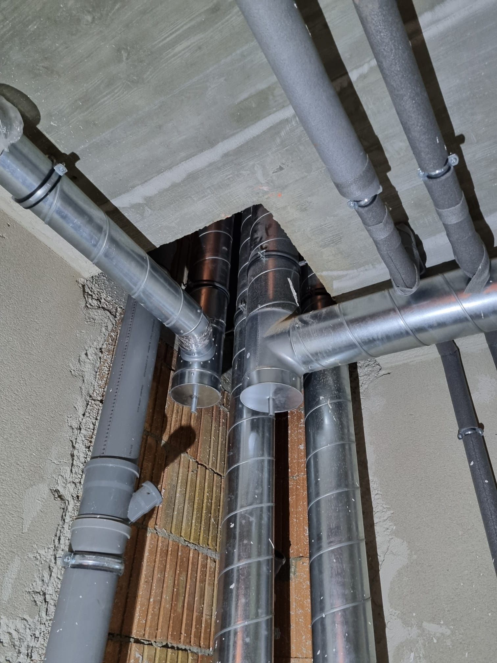
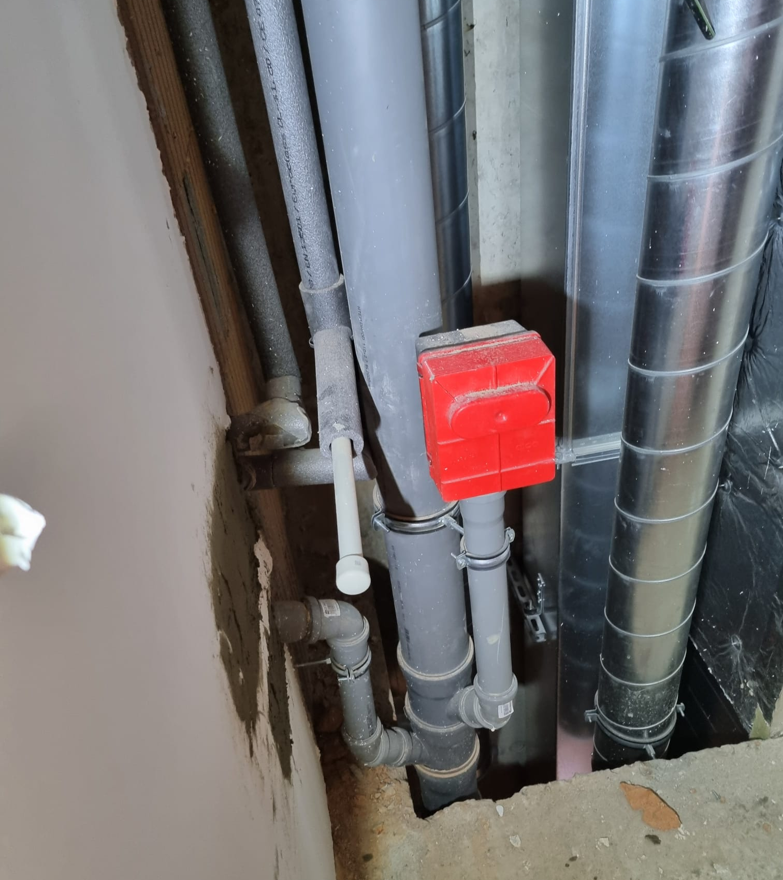

Slide 6
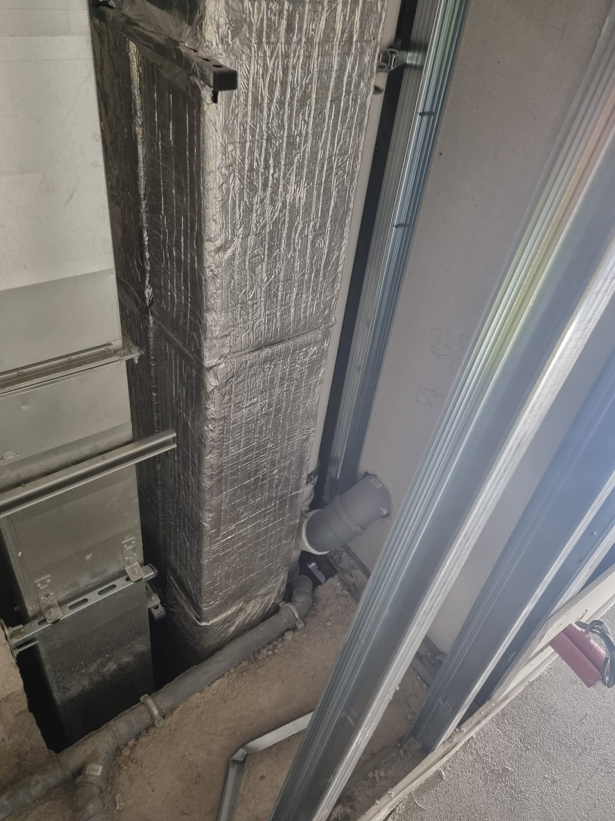
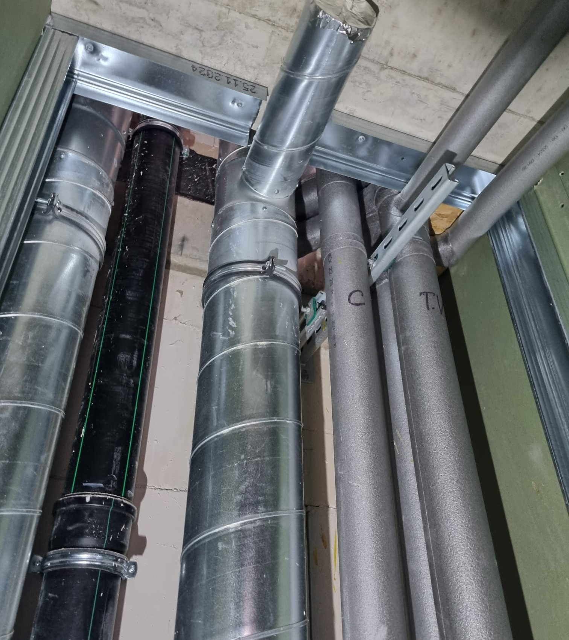

Slide 7
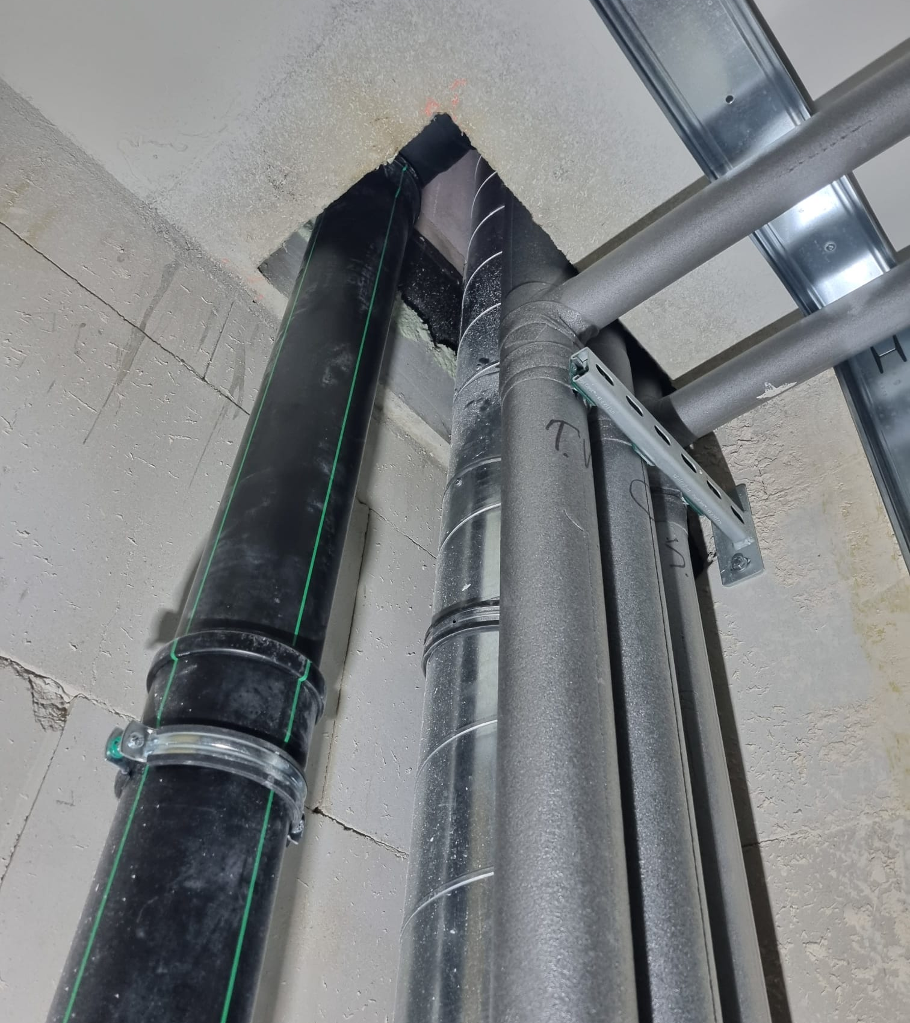
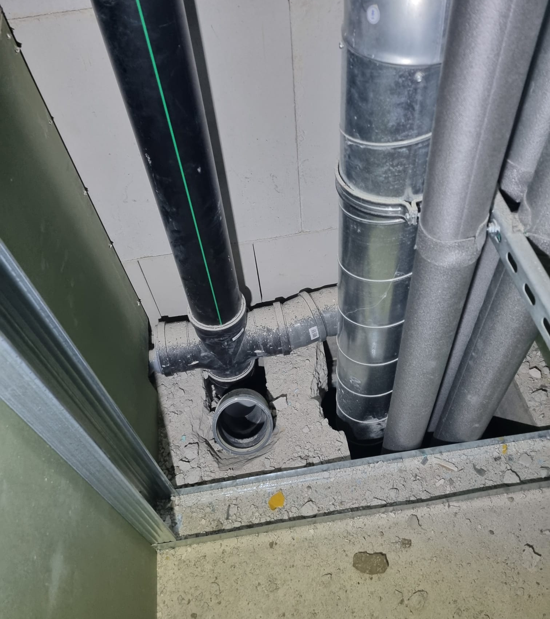

Slide 8
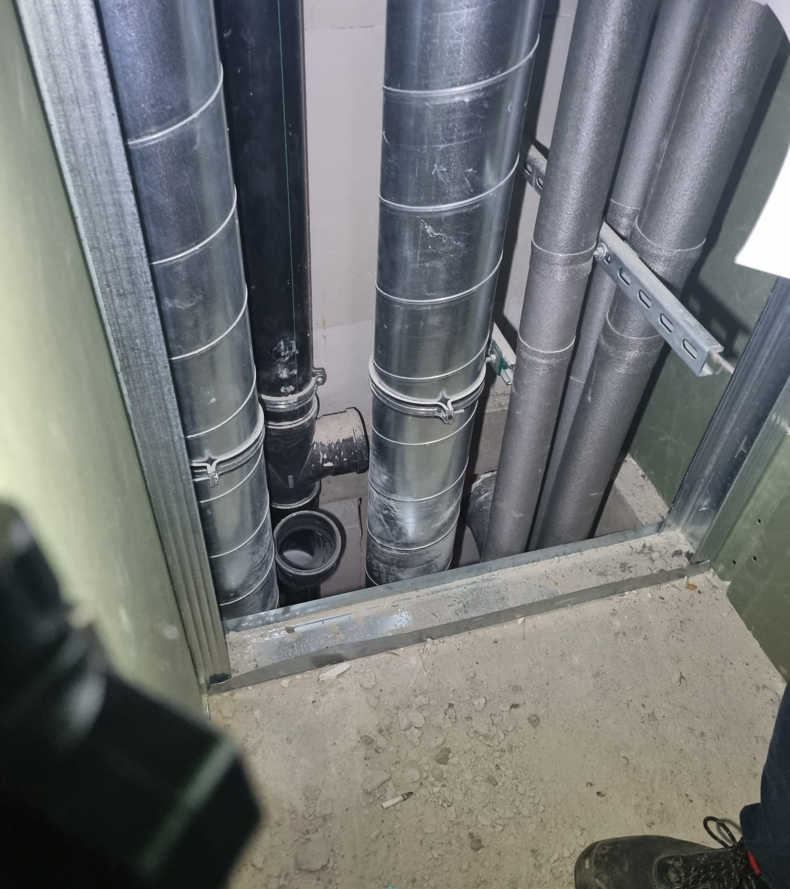
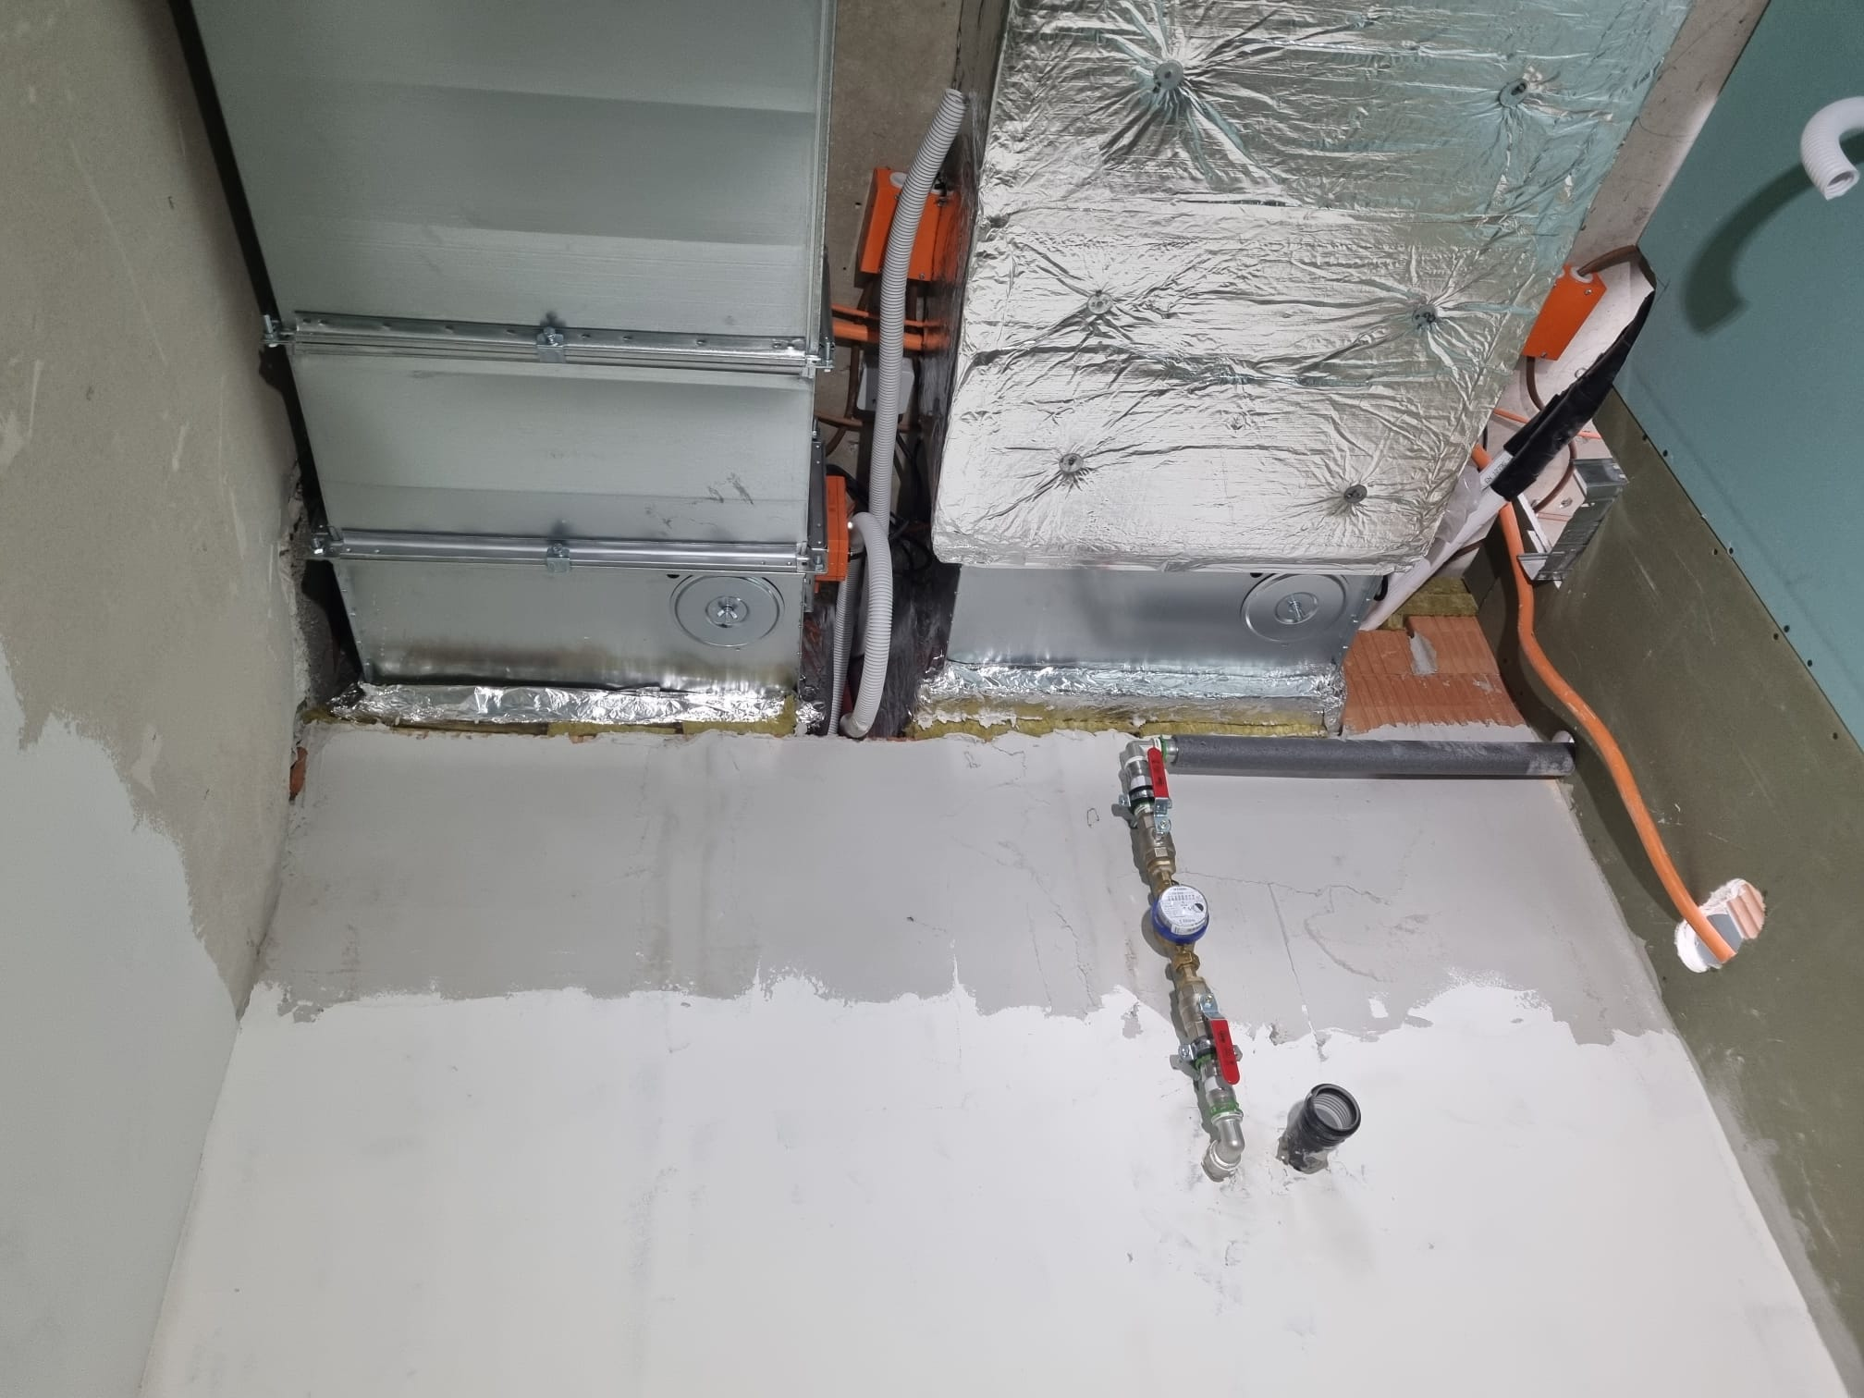

Slide 9
A co na to říká současná legislativa?

Slide 10
Koncepce požárních ucpávek dle technických norem řady ČSN 73 08xx
ČSN 73 0872 – Ochrana staveb proti šíření požáru VZT zařízením
Základní požadavky normy z hlediska prostupu požárně dělící konstrukcí
  Norma nezohledňuje instalaci požární ucpávky, pouze požární klapky
  Klapka nemusí být instalována pokud (čl. 4.2.1):
    Průřez do 40.000 mm² (do 90.000 mm² pokud je instalováno ZOKT), souhrnná plocha prostupů max 1/100 plochy požárně dělící konstrukce, vzdálenost prostupů nejméně 500 mm
    nebo
    Potrubí je požárně chráněné

Slide 11

Reflektuje realita na stavbách současnou legislativu?
Zhodnocení s aktuální legislativou
Průřez prostupujícího potrubí max. 40 000 mm²
Souhrnná plocha VZT max. 1/100 plochy PDK
Vzájemná vzdálenost 500 mm
Správné řešení:
Instalace požární klapky
Nebo
Požárně chráněné potrubí v souladu s ČSN 73 0872 a ČSN 73 0810
Kde je chyba?
Absence příslušné požární izolace i požární klapky

Slide 12
Reflektuje realita na stavbách současnou legislativu?
Zhodnocení s aktuální legislativou
Průřez prostupujícího potrubí max. 40 000 mm²
Souhrnná plocha VZT max. 1/100 plochy PDK
Vzájemná vzdálenost 500 mm
Správné řešení:
Instalace požární klapky
Nebo
Požárně chráněné potrubí v souladu s ČSN 73 0872 a ČSN 73 0810
Kde je chyba?
Nedodržený předpis výrobce klapky – vzájemné vzdálenosti a odsazení klapky od stropní konstrukce

Slide 13
Reflektuje realita na stavbách současnou legislativu?
Zhodnocení s aktuální legislativou
Průřez prostupujícího potrubí max. 40 000 mm²
Souhrnná plocha VZT max. 1/100 plochy PDK
Vzájemná vzdálenost 500 mm
Správné řešení:
Instalace požární klapky
Nebo
Požárně chráněné potrubí v souladu s ČSN 73 0872 a ČSN 73 0810
Kde je chyba?
Absence příslušné požární izolace VZT – pouze tepelná izolace

Slide 14
Reflektuje realita na stavbách současnou legislativu?
Zhodnocení s aktuální legislativou
Průřez prostupujícího potrubí max. 40 000 mm²
Souhrnná plocha VZT max. 1/100 plochy PDK
Vzájemná vzdálenost 500 mm
Správné řešení:
Instalace požární klapky
Nebo
Požárně chráněné potrubí v souladu s ČSN 73 0872 a ČSN 73 0810
Kde je chyba?
Absence příslušné požární izolace VZT na druhé větvi
Pokud není splněna vzájemná vzdálenost 500 mm – opatření platí pro obě VZT potrubí

Slide 15
Jak by to mělo být správně?

Slide 16
A teď si to přeneseme do praxe
Test dle EN 1366-2. Zabudování do stavby včetně zatěsnění předepisuje výrobce klapky
Instalace požární klapky?
Aplikování výjimek z ČSN 73 0872: plochy a vzdálenosti nebo požárně chráněná VZT
Vyjímky z ČSN 73 0872
40 000 mm2
1/100 plochy PDK
500 mm vzdálenost prostupů
Těsnění materiály stupně hořlavosti C1 (třída reakce na oheň B), těsnění musí vykazovat shodnou požární odolnost jako PDK
Požárně chráněná VZT. Test dle EN 1366-1
Požární ucpávky se testují dle EN 1366-3. Dle této normy se VZT potrubí testovat NESMÍ!

Slide 17
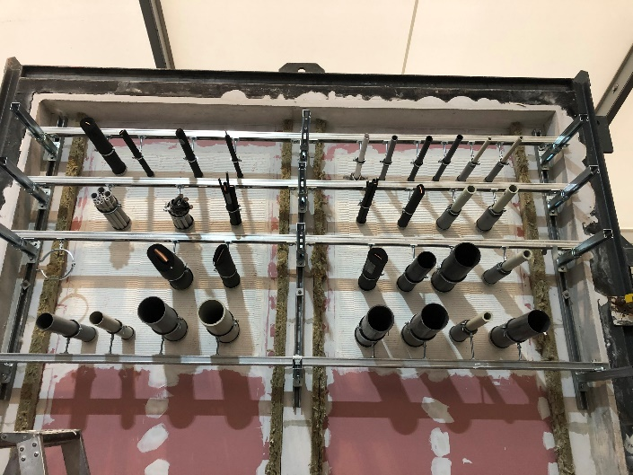
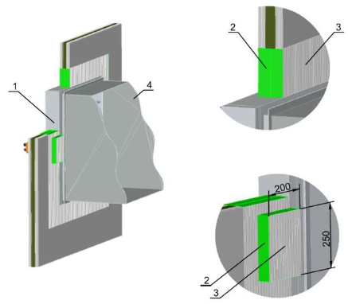
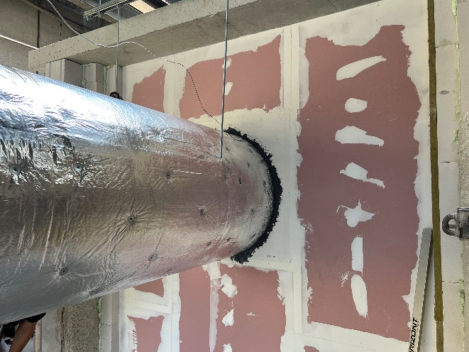
Prostupy provozních instalací a VZT v kontextu zkoušení požární odolnosti a provádění v praxi
EN 1366-3
Testování těsnění provozních instalací (potrubí, kabely)
Prostupy VZT jsou z normy vyloučeny
Způsob těsnění předepisuje výrobce požárních ucpávek
EN 1366-2
Testování VZT potrubí osazené požární klapkou umístěnou v požárně dělící konstrukci i předsazenou požární klapkou
Způsob těsnění předepisuje výrobce požární klapky
EN 1366-1
Testování požárně chráněných VZT
Dělení na potrubí na typu A a typu B
Způsob těsnění udává výrobce požární izolace jako ucelený systém
Notes:
Z/A

Slide 18
Děkuji za pozornost

